Slide 1


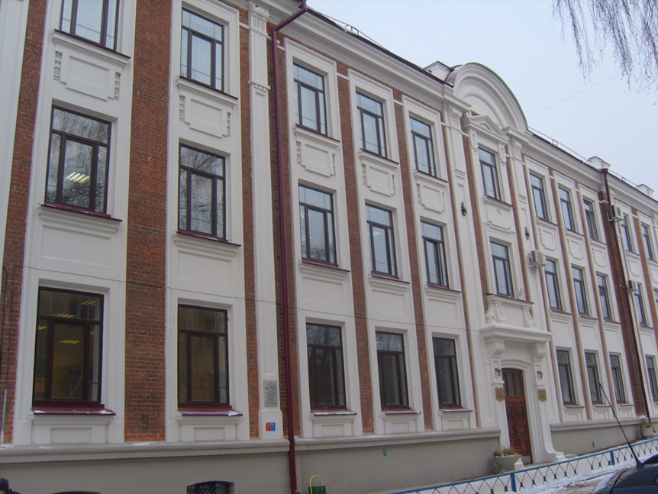
Предшкольная подготовка
«Филиппок»
- 2021
учебный год

Slide 2
Первое занятие
3 октября 2020года- по графику прибытие.
По субботам
с 14.00 до 17.00
(4 занятия)
Сроки обучения
с 01.10.20 по 30.04.21

Slide 3
Названия учебных занятий:
Развитие речи
Логика
Английский для всех
Веселые нотки

Slide 4
Первое занятие 01.10.2020 в 14.00, прием детей с 13.30
При себе иметь:
Заявление;
Медсправка о допуске ребенка к занятиям;
Ксерокопия паспорта законного представителя;
Цветные, простые карандаши;
Две тетради в клетку;
Тетрадь для нот.

Slide 5
Стоимость обучения
830 рублей в месяц (октябрь, ноябрь, декабрь)
1000 рублей в месяц (январь, февраль, март, апрель) по доп.соглашению.
Общая стоимость курса 6490 рублей
Телефоны для справок:
238-97-94 ( секретарь)
236-98-72 ( заместитель директора Шафеева Диляра Абдулхановна)
238-33-60 ( директор)

Slide 6
Сайт лицея: https://edu.tatar.ru/vahit/page2215.htm
(на портале Электронное образование РТ)
Электронный адрес лицея :
licei5 @yandex.ru
Приемный день директора:
Вторник 14.00-18.00
)

Slide 7
Записаться в предшколу «Филиппок» можно по ссылке:
https://forms.gle/VhQQJQhsE1Ktfqp89
)

Slide 8
Спасибо за внимание!!!

